Slide 1
デジタル化を通じた貴重資料の利活用
第64回中国四国地区大学図書館研究集会 事例報告
島根大学附属図書館 情報サービスグループ
田中やよい

Slide 2
本日の内容
1 島根大学附属図書館「貴重資料」とその利用
1-1 「貴重資料等」の利用
1-2 デジタルアーカイブ
1-3 近年の動向
2 事例紹介（「桑原文庫」の電子化とデジタル展示）
2-1 経緯
2-2 資料の電子化作業
2-3 デジタル展示（ジャパンサーチ「ギャラリー」機能）
2-4 小括

Slide 3
1 島根大学附属図書館 「貴重資料」とその利用

Slide 4
1-1「貴重資料等」の利用
■島根大学附属図書館「貴重資料等」
島根大学OPACで、所在が「貴重資料室（第１または第２）」（本館）、「大森文庫室」
「西東文庫」（医学図書館）と表示される資料など
■利用種別
◆閲覧 利用者が来館して資料を閲覧
◆複製 資料の複製。「利用者が来館して複製」または「利用者に画像データ提供（非来館）」
◆掲載等 資料の復刻・翻刻、出版物等・webページへの掲載、放映
◆貸出 博物館等の展示施設への貸出
■利用までの流れ（概要）
1.利用者：許可願の提出 ２.担当：許可書発行手続き ３.担当：利用者に許可書交付
４.利用者にサービス提供（閲覧・複製の対応、画像データ提供、貸出等）
➡例：「企画展示に資料を借りて、資料の画像を企画展のポスターに掲載する」場合の手続き
利用者は「複製許可願」「復刻・翻刻及び掲載等許可願」「貸出許可願」の三点を提出
➡詳細は、下記ページを参照
貴重資料の利用（https://www.lib.shimane-u.ac.jp/menu/usage_guide/kicho_riyo.html）

Slide 5
1-2 デジタルアーカイブ
■島根大学附属図書館「デジタルアーカイブ」
貴重資料の一部は、図書館ホームページ「貴重資料デジタルアーカイブ」で公開
（https://da.lib.shimane-u.ac.jp/content/ja）
2023年6月にジャパンサーチとの連携を開始…ジャパンサーチから検索可能に
■収録内容
本学及び山陰地域の博物館，図書館等の機関や個人が所蔵する古文書・古典籍・古地図等の
学術研究の素材となる資料 （本学以外の資料を含むことが特徴の一つ）
■利用条件
当館所蔵「公開コンテンツ」は、利用（閲覧・複製・掲載等）にあたって手続き不要
デジタルアーカイブで利用条件を示すアイコンの例

Slide 6
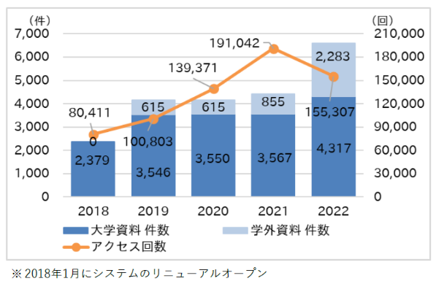
1-3 近年の動向
■「貴重資料等」の利用状況
■デジタルアーカイブの利用状況
→掲載資料数は「学外資料」を含めて増加
→2021年度にアクセス数が増加
→「貴重資料等」として利用対応を進めるうち
「デジタルアーカイブから利用できる」ことを
案内して完了する事例が増えた
※2023年度は4～9月の件数
年度 | 2018年 | 2019年 | 2020年 | 2021年 | 2022年 | 2023年
閲覧 | 17件 | 15件 | 14件 | 17件 | 18件 | 21件
複製 | 13件 | 15件 | 12件 | 21件 | 12件 | 21件
掲載等 | 12件 | 9件 | 16件 | 11件 | 6件 | 5件
貸出 | 3件 | 5件 | 5件 | 4件 | 3件 | 3件
『島根大学附属図書館年報2022』

Slide 7
1-3 近年の動向
■デジタルアーカイブの利用
【利用担当として考えていたこと】
① 「デジタルアーカイブ公開されている貴重資料」の案内（電話で完結）が増えて
いるなあ。よく利用される貴重資料は、かなりデジタル公開しているのだけど、
当館のデジタルアーカイブは、あまり知られていないのだろうか？
②貴重資料「複製」についても、「デジタルアーカイブへの公開」で対応できる場合が
あるのでは？（条件…「画像データがすでにある」「内容が公開しても問題ない」等）
→こんな問い合わせも…（2021年4月）
「貴館所蔵の資料を閲覧したいのですが、
イギリス在住です。資料のコピーを提供
してもらうことは可能ですか？」

Slide 8
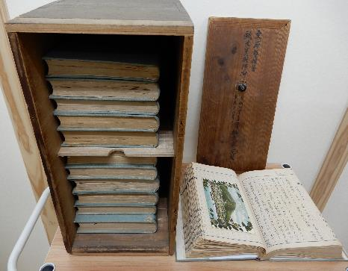
1-3 近年の動向
■資料 桑原文庫『欧米美術行脚』全1-12巻（見開き1300頁あまり…！）
→「複製許可願」の提出？画像データの提供方法？画像の容量？送料？
→「デジタルアーカイブで公開」すれば解消しそう…
→対応「デジタルアーカイブで公開しました。どうぞご利用ください。」
『欧米美術行脚』原本

Slide 9
2 事例紹介 「桑原文庫」の電子化とデジタル展示

Slide 10
2-1 経緯
■桑原文庫
美術研究家、コレクターの桑原羊次郎（1868-1955）の蒐集品のうち、当館に寄贈された
古典籍、書籍、絵図、直筆原稿、書簡など約3,900点（目録作成分）を、「桑原文庫」として
所蔵しているもの
■日本資料専門家欧州協会（EAJRS）年次大会
◎きっかけは、2021年4月に対応した研究者の方からのお誘い
「9月にEAJRS（於：ベルギー）で『欧米美術行脚』を使って研究発表を行いますが、
一緒に参加されますよね？」 （2023年3月）
→当館職員がオンライン参加で「桑原文庫」等について、共同発表することに
→発表に合わせて（=9月までに）、 『欧米美術行脚』以外の関連する「桑原文庫」資料の
電子化・公開、デジタル展示のページ公開、という方針が決定
→電子化する資料の選択は、共同発表をする研究者および当館職員で行う
→電子化=資料の撮影は、非常勤職員（スチューデントアシスタント、以下SA）の『資料
整理』業務として行うことに ⇒業務のための準備、指示を担当することになった

Slide 11
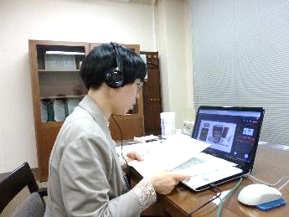
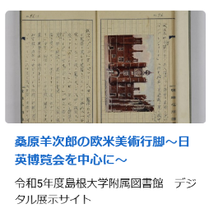
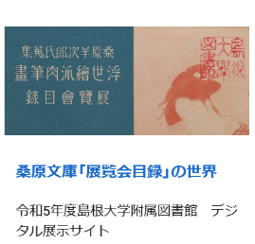
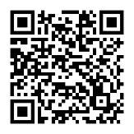
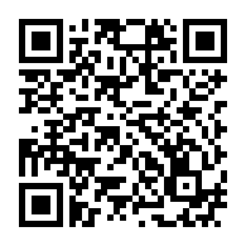
2-1 経緯
■成果物
・関連資料のデジタル化・公開…桑原文庫95点
・ジャパンサーチ「ギャラリー」でデジタル展示２件を公開（2023年9月14日～）
『桑原羊次郎の欧米美術行脚～日英博覧会を中心に～』 『桑原文庫「展覧会目録」の世界 』
■EAJRSでの発表（2023年9月15日）
「『欧米美術行脚』、桑原文庫、島根大学附属図書館
デジタル・コレクション: インターネット時代のリソース」（後半部分）
・資料 https://www.eajrs.net/obei-bijutsu-angya-kuwabara-collection-shimane- university-library-digital-collections-2023
・動画 https://youtu.be/1-19iz6g4AO1-1k?si=HdPF7bQu0hgmxljd
・附属図書館ブログ「第33回日本資料専門家欧州協会（EAJRS）年次大会に参加しました」
https://shimadai-lib.hatenablog.jp/entry/2023/09/21-1/1-132228

Slide 12
2-1 経緯
月 | 内 容
3月下旬 | ・「欧米美術行脚」関連資料の選定の依頼、その他関連資料の選定
4月 | ・著作権の確認、撮影リスト作成…全95点 ・目録担当に書誌作成を依頼（一部） ・撮影環境の整備（撮影台の改造、物品購入、作業マニュアル作成）
5月 | ・SAによる撮影開始 ➡撮影後、資料の出納、画像の確認・保存、撮影リスト入力
7月 | ・「欧米美術行脚」関連資料の撮影完了 →「ギャラリー」作成準備
8月 | ・「展覧会目録」関連資料の撮影完了 →「ギャラリー」作成準備 ・ジャパンサーチにアカウント登録、「ギャラリー」作成開始 ・SAによる撮影終了
9月 | ・撮影画像の整理（複本の取り扱い決定、デジタルアーカイブに 表示する資料種別を確認…写/刊、洋/和） ・デジタルアーカイブへのアップロード依頼 ・デジタルアーカイブで公開→ジャパンサーチに反映される ・ジャパンサーチ「ギャラリー」を公開 ・第33回日本資料専門家欧州協会（EAJRS）年次大会で紹介

Slide 13
2-2 資料の電子化作業
■担当者から見た風景
・撮影する資料の一部は、こちらで選定する（一ケ月以内に決定する必要）
・撮影を行うSAは、「一日の業務は1時間半～2時間単位×週に数回」、撮影経験なし
→「業務指導、検品がしやすくて電子化する意味のある資料」を桑原文庫から選ぶ…
■資料の選定
・桑原文庫「展覧会目録」
おもに1910～1950年代に発行された展覧会、催事のパンフレットなど250点あまりから
選定基準（後述）を設定して80点分を抽出、リスト化
・特徴（外形的なもの）
「活字資料」「一点ごとの構造が単純（な資料が多い）」「酸性紙が使われている」
・特徴（内容面）
「山陰地域の資料を多く含む」 「美術館等の研究用での利用実績がある」
→出納しやすい、比較的に撮影しやすい（作業指示を出しやすい）、検品しやすい

Slide 14
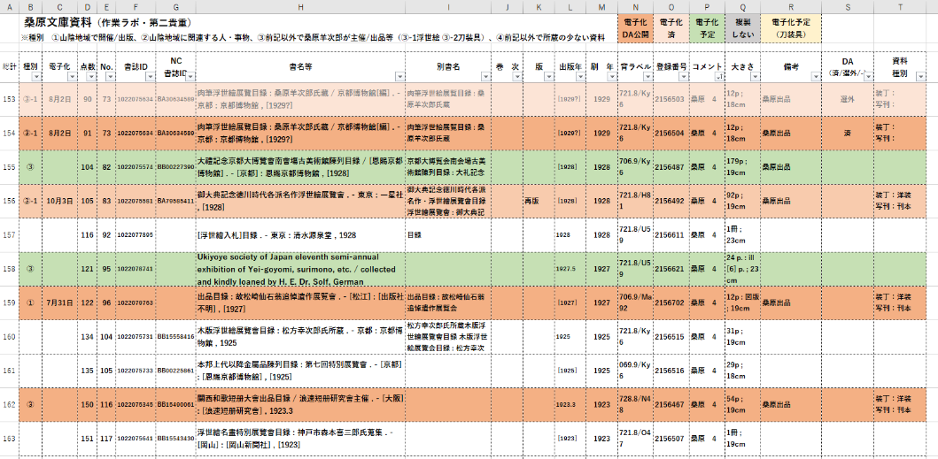
2-2 資料の電子化作業
■ 選定基準
OPACの書誌情報や現物を確認して、以下の基準に当てはまる資料を抽出
・山陰地方で開催された展示等に関するもの
・資料中に山陰地方に関係する事物が確認されるもの
・桑原羊次郎がコレクション品を出陳していることが確認されるもの

Slide 15
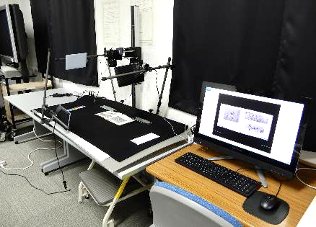
2-2 資料の電子化作業
■撮影環境の整備
・業務マニュアルは、早稲田大学文化資源データベース「演劇博物館収蔵資料デジタル
化ガイドライン」を参照して、簡易なチェック項目を設定
・撮影台の改造…台部分を拡張、照明の増設、撮影台のボード、敷布を設置
撮影前 | （カメラのライブビュー画面で確認）
1ライト点灯 | ・ライトの位置→基本的に「斜め上」からライトをあてる
 | ・均等に全体が明るい状態か →必要に応じてライトアーム等を調節
 | ・余分なものが写っていないか
 | ①位置関係…四辺の確認。敷き紙の端が切れて、下の撮影台が見えている等
 | ②撮影台…レンズ、敷き紙にゴミが落ちている等
2資料配置 | （カメラのライブビュー画面で確認）
 | ・資料の配置
 | ①基本的に資料の中心とカメラの中心が合うように置く
 | ②基本的に縦横をまっすぐに置く
 | ③上記①、②の状態で資料を置き「資料全体＋余白」が四辺にあるか確認
 | →必要に応じて、スタンドアーム等でカメラの高さ、位置を調整
 | →冊子の場合、表紙ではなく「見開き」が③の状態になるように確認
 | ・資料の写り方
 | ①資料を置いたうえで「均等に全体が明るい」状態か
 | ②基本的に資料の撮影面が平面であることをめざす
 | →冊子の見開き等で左右高さが異なる場合は、高さを調整
 | →浮き上がる資料は、ガラス板や卦算で押さえる
 | →「ライトに反射しない」「影が判読に影響しない」位置で押さえる
 | →「のど」の影を低減するように調整
 | ③反射して写るものはないか（その部分にライトがあたりすぎている）
 | →「カラーチャート」なども反射することがある
 | ④余分なものが写っていないか（再度確認）→カメラのケーブル等
撮影台とPC
カメラとPCを接続して撮影後の画像確認、画像ファイル整理はPCで行う
撮影時のチェック項目（簡易マニュアル）

Slide 16
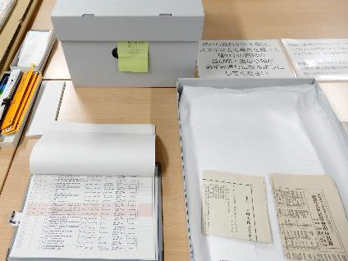
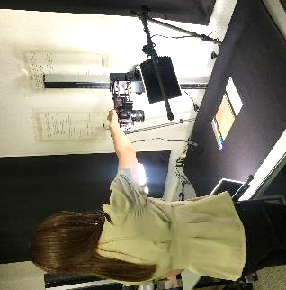
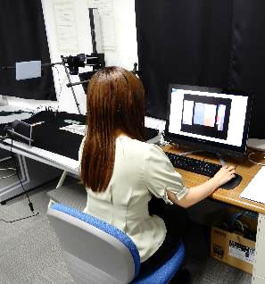
2-2 資料の電子化作業
■ 撮影作業の流れ
・「撮影用資料リスト」をもとに資料を所蔵場所から持ち出す
・資料の状態をSAと確認する。挟み込みなどのある資料は、開き方（撮影順）を決める
・SAが資料を撮影する。撮影した画像データを記録媒体に移して職員に提出
・資料と画像データを突合して確認。問題がなければ資料を所蔵場所に戻す
・資料の再撮影が必要な場合は、修正箇所等を記録して次回作業時にSAに伝える

Slide 17
2-3 デジタル展示 （ジャパンサーチ「ギャラリー」機能）
■ 撮影画像の公開
・当初は附属図書館ホームページ「特設ページ」でデジタル展示を作成、公開の予定
→『桑原羊次郎の欧米美術行脚～日英博覧会を中心に～』の作成準備をしていた
職員が、ジャパンサーチ「ギャラリー」（電子展覧会作成機能）の利用を提案
→組織用アカウント、個人アカウント（登録後、組織アカウントに紐づけ）を作成して
デジタル展示をジャパンサーチ上でおこなうことに
■ 作成してみて
・webに詳しくなくても、慣れたらパワーポイントのスライドを作る感覚で作成できる
・画像等は、ジャパンサーチ/その他外部のURLのあるサイトから取り込む
・大量の画像を貼り付けするのは、それなりに大変（80点あまりを貼り付けたため…）
■ 公開後
・2023年10月5日現在、累積 500 アクセス（9月…462 アクセス、10月…38 アクセス）
・ギャラリーを公開すると、ジャパンサーチの公式X（旧ツイッター）で紹介される
→ジャパンサーチ公式X「表示件数」は多い（10/5時点で、9800件、1.1万件など）
→当館ホームページ「お知らせ」、公式Xでも紹介（表示件数：2277件、2625件など）

Slide 18
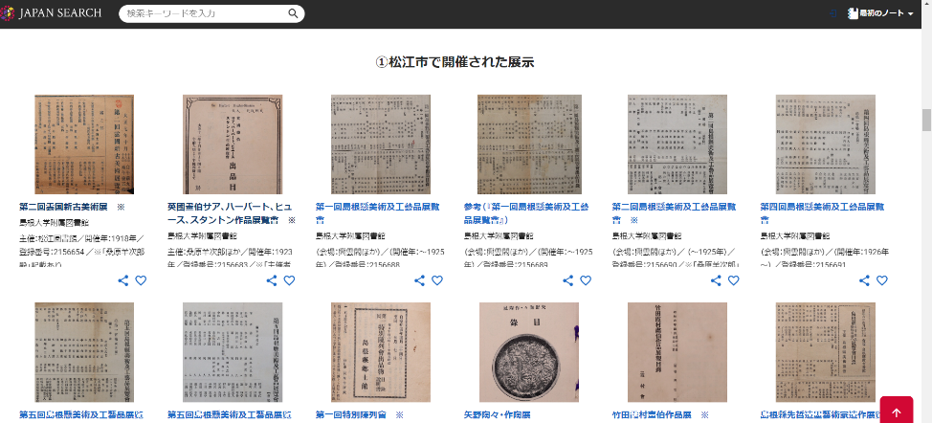
2-3 デジタル展示 （ジャパンサーチ「ギャラリー」機能）
■『桑原文庫「展覧会目録」の世界 』について
・所蔵資料の利用を促進するための「出店」として構想。デジタル化された資料を
単体で閲覧すると見えづらい「資料群としての特徴」を紹介
（今回の場合は、山陰地域に関連する展示・催事を多数所蔵することなど）
・資料について「書誌情報にはないが、調査の結果として推定等できた情報」は盛り込む
→例：展覧会の開催年（記載内容を基に調査）、桑原の出陳記録（資料選定時に確認）

Slide 19
2-4 小括
■資料のデジタル化・利用促進について
・利用者のニーズに応じて資料をデジタル化・公開する（過去の利用実績などを
もとに今後のニーズを予測する）
・比較的新しい地域資料（100～50年前の灰色文献など）は今後ニーズが増えそう
・まずは、「図書館職員が扱いやすい資料（物理的＆内容的）」から始めてみる
（近世の古文書よりも近代の活字資料）
・他サービスとの連携は今後ますます重要
・デジタルで見えづらくなる「資料群の特徴」などもデジタル展示で発信する
（デジタル化を計画する段階で、資料の特徴、魅力を伝える発信方法も検討する）
■今後の検討課題
・デジタル公開することで「自由に使える」半面、利用の状況を把握しづらい
・公開した資料は、今後どのように使われていくのか（「生成的人工知能」などの登場）？
・「資料へのアクセス数」以外の評価軸としては、何が考えられるか？

